Slide 1
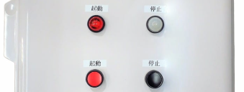
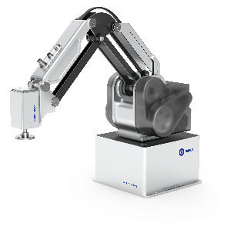
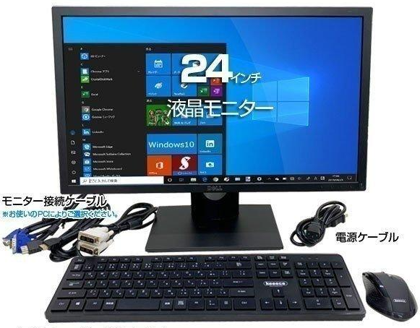
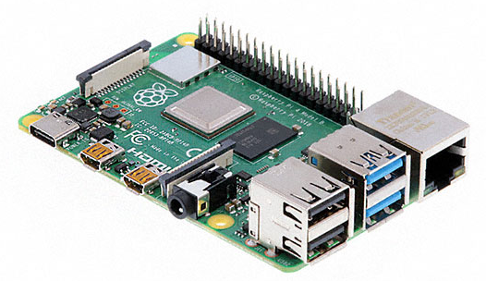
ハード構成
GPIO
ランプ＆ボタン
100V電源
100V電源
IO
LAN
HDMI
Dobot MG400
Rasberr Pi 4 + PoE HAT
モニター＋キーボード＋マウス
※初期セットアップのみ

Slide 2
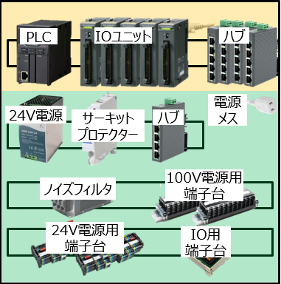
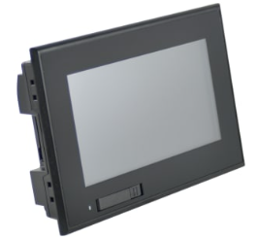
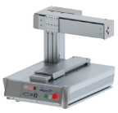
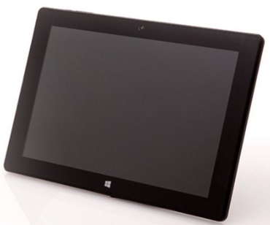
F生産システム比較
F生産システム
構成
タッチパネル
・・・
PLC＋周辺機器
Rasberr Pi 4
ロボット
本システム
構成
・・・
タブレット
Rasberr Pi 4
ロボット

Slide 3
F生産システム比較
F生産S
FCP-R+
制御コスト：35万
制御コスト：5万
PLC＋周辺機器
タッチパネル
タブレット
・・・
・・・
シングルボードコンピュータ
ロボット
シングルボードコンピュータ
ロボット

Slide 4
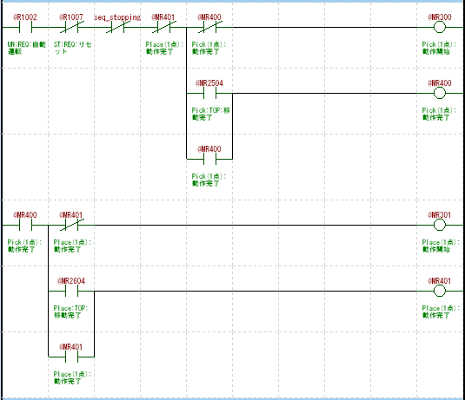
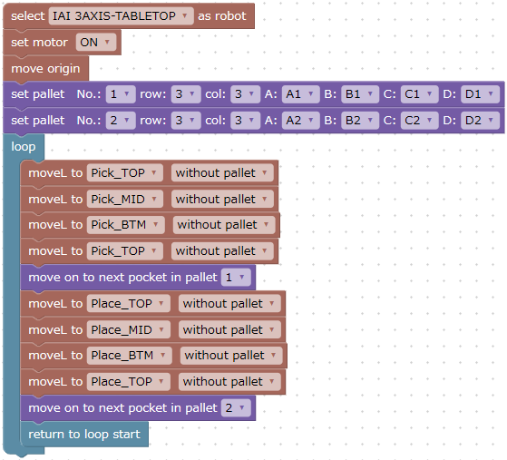
F生産システム比較
ラダー
FCP-R+
コード記述量：
・ラダー68行（デバイス割付130個）
・スクリプト9行
コード記述量：17ブロック
ロボット・パレット設定
Pick
Place
・
・
・

Slide 5
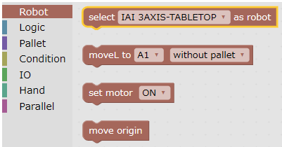

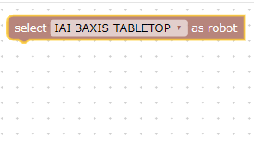


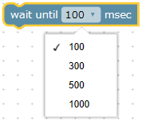
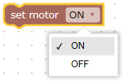
F生産システム比較
マウス操作で、
ブロックをワークスペースに配置
マウス操作で、
ブロック同士を接続
プルダウン形式なので、
マウス操作で入力可能

Slide 6
F生産システム比較

Slide 7
プログラム構成(イメージ図)
統合UI
FCP
ノーコードツール
Dobot MG400
Pythonプログラム
動作ライブラリ集
ラダープログラム

Slide 8
2つの技術開発したい
様々なロボットを、ソースコードを記載せず、共通の制御系でコントロールしたい
自動化を簡単にするため
工程に合わせて最適なロボットを制御可能とするため
自動化ハードルを下げて、拡大を急速に広めたいから
いまだに人手作業が数多くあるから
制御縛り無しで、最適なロボットを選択できるから
適材適所にして、コスト下げたい

